Slide 1
Don Pascúal

Slide 2
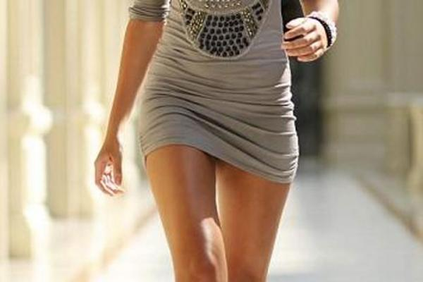
Una mujer sale de una clinica en donde se habie hecho todo un tratamiento de rejuvenecimiento,estaba muy satisfecha con el resultada ,para probar su nuevo fisico, ,entra a una farmacia,hace algunas compras y mientras pagaba su cuenta, le pregunta al empleado,-que edad cree que tengo – y usted debe tener como 35 años responde el hombre,la mujer sonriendo le dice no tengo 50 años –no lo parece reitera el hombre,la mujer se retira y se dirije a un kiosco de revistas y mientras hojea algunas ,nuevamnete pregunta al dueño del kiosco-que edad cree que tengo-yo diria que unos 40 años-no tengo 50 años-mire usted no se nota dijo el hombre sorprendido .

Slide 3
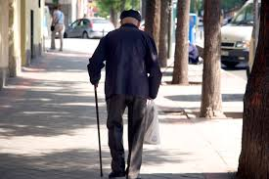
La mujer iba más que alegre caminando hacia su coche ,cuando se cruza con Don Pascual,hombre de ochenta y tantos años,la mujer se detiene y le dice –buenas tardes abuelo-respetuosamente el anciano la salada y le dice en que le puedo servir-mire don quiesiera saber si se anima a adivinar mi edad-mire yo me llamo Pascual y para adivinar la edad de las mujeres utilizo un metodo que no falla jamas-y cuál es- con su permiso,yo les toco los cenos y asi se exactamente la edad que tienen-usted esta loco dice la mujer medio ofendida,pero ,para sacarse la duda le dice –bueno vamos a ver si es cierto.

Slide 4
Con su permiso voy a proceder,Don Pascual,apoya el baston contra la pared,se hecha la gorra para atrás , mete sus manos por debajo de la blusa ,delicadamente sujeta los cenos,los sopesa,los junta,los abre un poco,gira sus manos suavemente en redondo hacia adentro y hacia afuera,con el pulgar y el indice,toma los timbres como si estubiera sintonizando una radio,finalmente retira sus manos y le dice a la mujer,ya se su edad –así y cuantos años tengo –usted tiene cincuenta años,-pero es asombroso dice la mujer,Don Pascual se acomoda la gorra toma su baston y le dice ,lo más asombroso es que yo estaba en la farmacia comprando mis medicamentos,estaba al lado suyo y usted no me vio, pero yo escuche cuando usted le dijo al joven que tenia cincuenta años,buenas tardes.

Slide 5







¿Te ha gustado?
Puedes ver más entrando
Aquí
Además puedes recibir powerpoints en tu correo electrónico suscribiéndote aquí:

